Slide 1
IPパイプの設計・製作に関する体験談
2023年12月7日
髙力 孝

Slide 2
IPパイプの設計・製作に関する体験談
初代Belle Beam Pipe

Slide 3
IPパイプの設計・製作に関する体験談
初代Belle IP-chamber ・ Hawaii大学担当・ BrushWellman製造
差し込む

Slide 4
IPパイプの設計・製作に関する体験談
初代Belle IP-chamberの調査 （先人の知恵に敬意を払って）
Inner TubeとOuter Tubeを別々に組み立ててから Inner TubeをOuter TubeにFWD側から差し込みEBW IとEBW IVで仕上げる→BWD側の溶接はリップ又は重ね隅肉溶接に限られる
赤色 Be、緑色 AL-alloy、灰色 SUS 、青色 Ta
内筒・外筒は全てBe →複雑な形状なので国内で製造は不可能
BeとAL-alloyの接合はEBW→国内でBeのEBW接合は不可能
BeとTaの接合は中間にSUSを挟んでロウ付け→国内で接合可能
内筒Beにスペーサー用突起あり 幅0.7mm→補強では無く冷却剤が均一に流れるようにするためと思われる
リップ型
Taと隙間あり
厚みを確保する為
に細くしている？

Slide 5
IPパイプの設計・製作に関する体験談
［検討１］
冷却パイプの接続方法を検討→カーボンガスケットから中空メタルOリングへ
  初代Belle IP-chamberはカーボンガスケットからの漏れを止めるのに苦労したらしい
初代
ねじ込み式継手
カーボンガスケットを使用
Manifoldの材質がALなので強く締め付けられない？
ガスケットに弾力性が無い？
中空メタルOリング案
耐放射線性に優れ低温から高温まで使用可能
スペースが限られるのでのフランジはレーストラック型で締め付けネジは2箇所のみの制約あり
材質 SUS316L
チューブ径0.89、肉厚0.25、外径6.4、内径4.62
表面処理 In被覆（インジウム）
溶接案→組み立て工程上不可能なので諦める

Slide 6
IPパイプの設計・製作に関する体験談
［検討2］
初代IP-chamberと同じようにロウ付け部は真空と冷却剤が同時に接しない構造（金澤さんの要請）
内径は一様にφ20とする→BWD側のEBW周りの肉厚が薄くなるので工夫する必要あり
パラフィンパイプの接続は中空メタルOリングを使用→Manifoldの材質をAL-alloy+SUSにする
使用材料の種類：Be、AL、SUS、Ta →両側に接続するBeam PipeはTa製なので両端はTaが望ましい
接合： Be+AL=EBW、 AL+SUS=HIP、 Be+SUS=ロウ付け、 SUS+Ta=HIP、 Ta+Ta=EBW
厚くしたい
（ManifoldをSUSとALにするのは原理的には可能だが）

Slide 7
IPパイプの設計・製作に関する体験談
［検討3］
接合構造が複雑なので、ロウ付け部に真空と冷却剤が同時に接しても良い構造に変更する
Beを単純な薄肉パイプで長さも必要最小限にする→国内で調達可能
BeとSUSのロウ付けが可能なのでALをSUSに置き換える→使用材料の種類：Be、SUS、Ta
隙間を作る為に複雑になっている
厚くしたい
スペーサ不要

Slide 8
IPパイプの設計・製作に関する体験談
［検討4］
熱応力対策のため熱膨張率が大きいSUS(16.7x10⁻⁶/K)を半分の純Ti (8.4)に置き換える
純Ti(8.4)はBe(11.3)とTa(6.3)の中間で、非磁性、機械加工性、ロウ付けやEBWの接合性に優れる
BWD側Manifoldと内筒のEBW部の形状をリップ型から重ね隅肉型にする→形状単純化と厚み確保
外筒の最終形状はPXDと調整して決められる
内筒側の溝は実機には無い

Slide 9
IPパイプの設計・製作に関する体験談
Phase 2 & Phase 3 最終設計図
Inner Tube両側のTiとTa Beam Pipeとの異種金属同士のEBWは可能だが、TaをHIP接合した材料を使用する

Slide 10
IPパイプの設計・製作に関する体験談
Phase 4 IP chamber 2020最終設計図
Phase3から得られたバックグラウンドの影響を反映

Slide 11
IPパイプの設計・製作に関する体験談
［ Phase 2、 Phase3からPhase 4 IP chamber 2020への変更点］
ビーム出口側φ20経路内の突起を小さくした
入射側経路内の突起を小さくした
それに伴い肉厚が薄くなった部分の形状を変更した

Slide 12
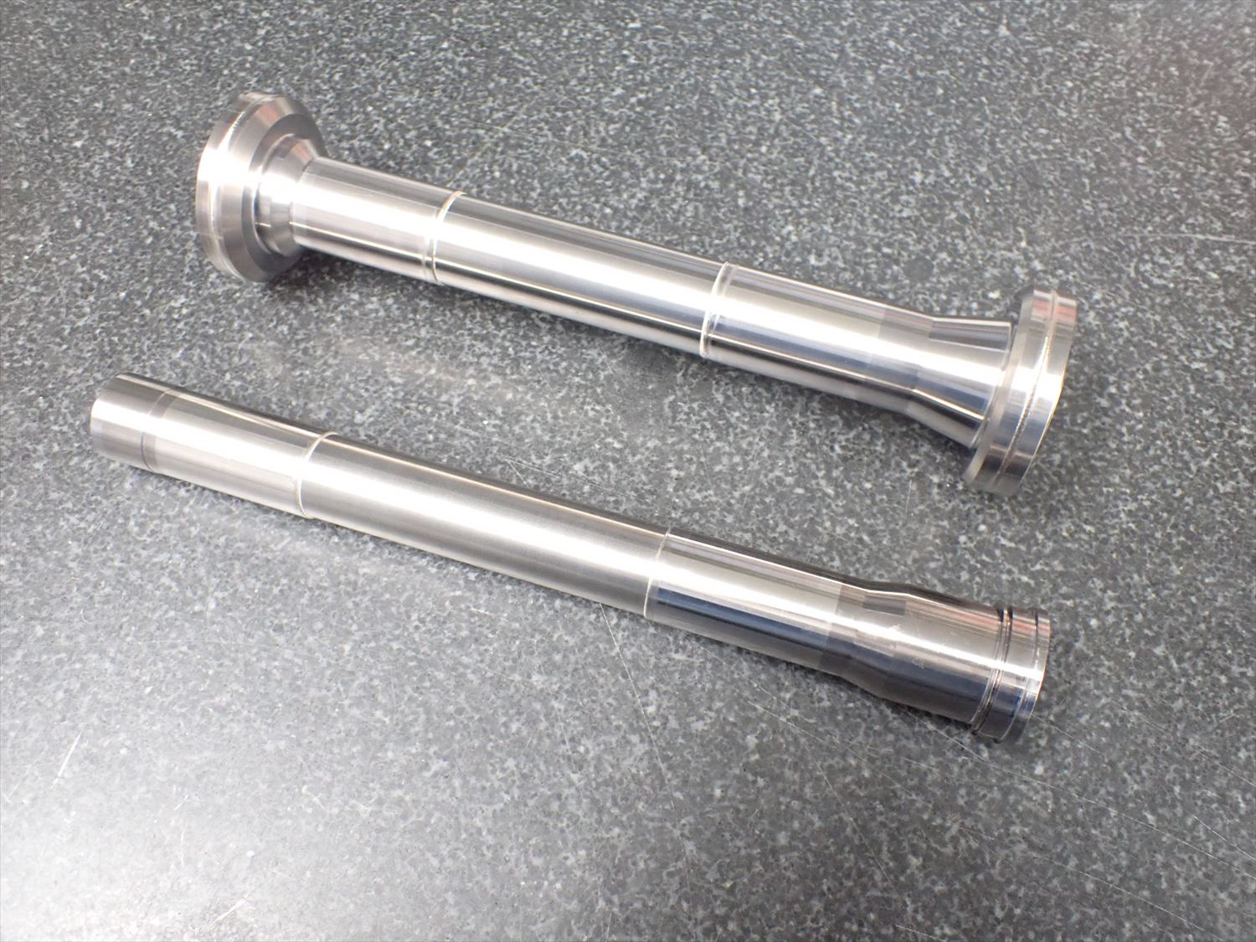
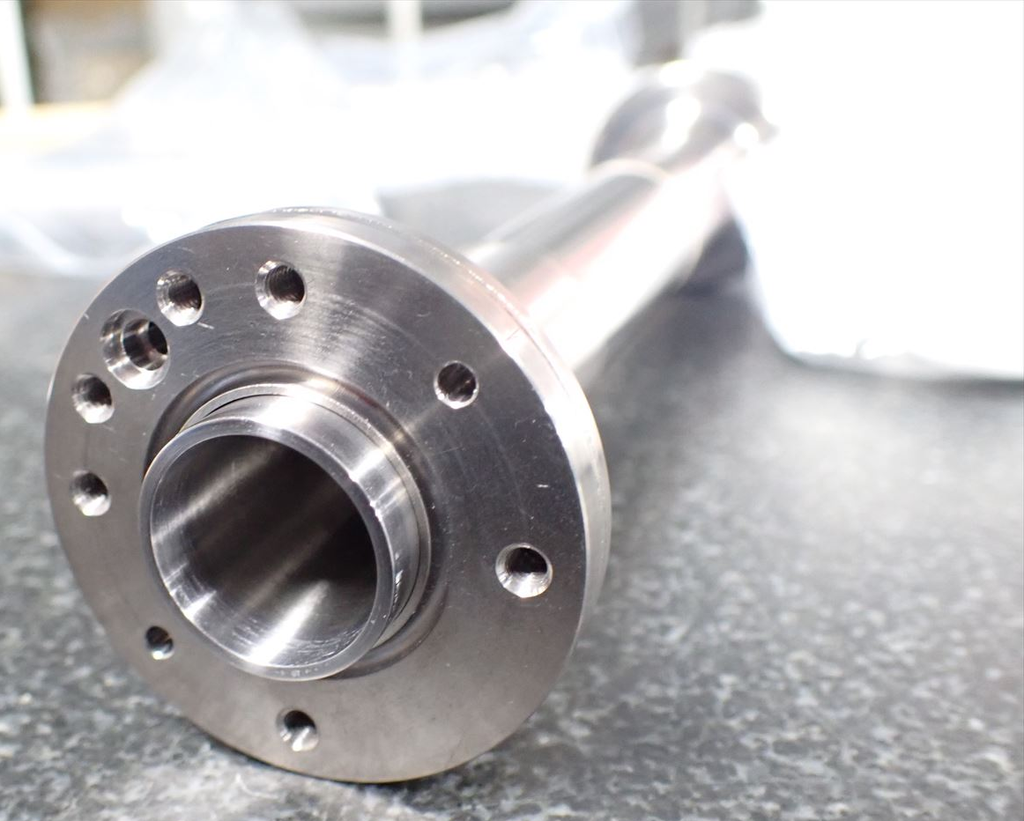
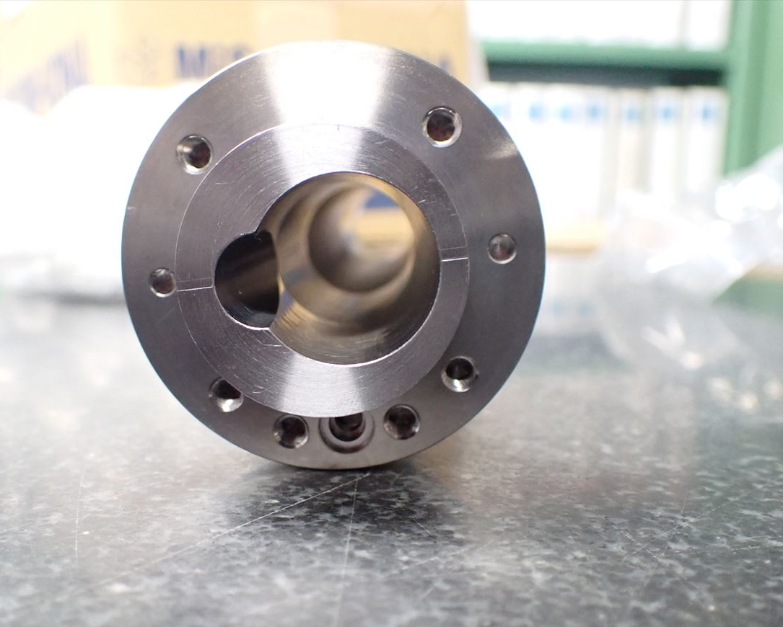
IPパイプの設計・製作に関する体験談
Phase4 IP Chamber 2020
内筒と外筒
BWD
重ね隅肉部
FWD
BWD
FWD
中空メタルガスケット用溝

Slide 13
IPパイプの設計・製作に関する体験談
［IP-Chamberの表面処理その１：外筒Be表面］
Be酸化物は毒性があるので、空気に曝される外筒Be表面は必ず何らかのコーティングをして水蒸気透過防止処理をする必要がある
初代IP-Chamberの外筒Be表面はBrash Wellman指定の熱硬化性エポキシ接着剤でコーティングされていたので、それと同じものを調達しようとしたが数量で折り合いが付かず断念（数十グラムの使用量なのに数十キロ購入しないといけない）
ATLASで実績があったパリレンコーティングを採用した(Phase 2) 日本パリレン合同会社殿
  パリレン蒸気中に曝すので、マスキングをしても隙間に回り込んで余分な部分に付着する
  柔らかいので治具等で傷が付きやすい
Phase 3ではTiをイオンプレーティングで成膜して良好な結果が得られた 東邦化研株式会社殿

Slide 14
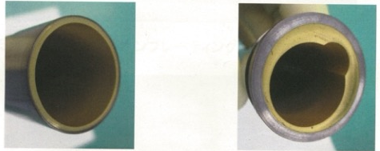
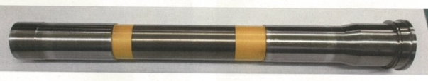
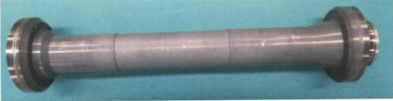
IPパイプの設計・製作に関する体験談
［IP-ChamberのBe表面処理その2-1：内筒内外表面］ 東邦化研株式会社殿
ビームバックグラウンド低減のため内筒の内表面全体と外表面の一部に金をコーティング
Au 10μm／下地Cr or Ti 0.3μm程度
内表面：スパッタリング
外表面：イオンプレーティング
Phase 3 IP-Chamber 完成品

Slide 15
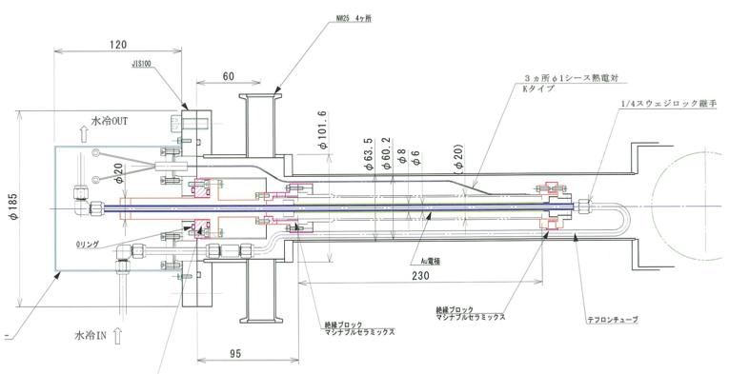
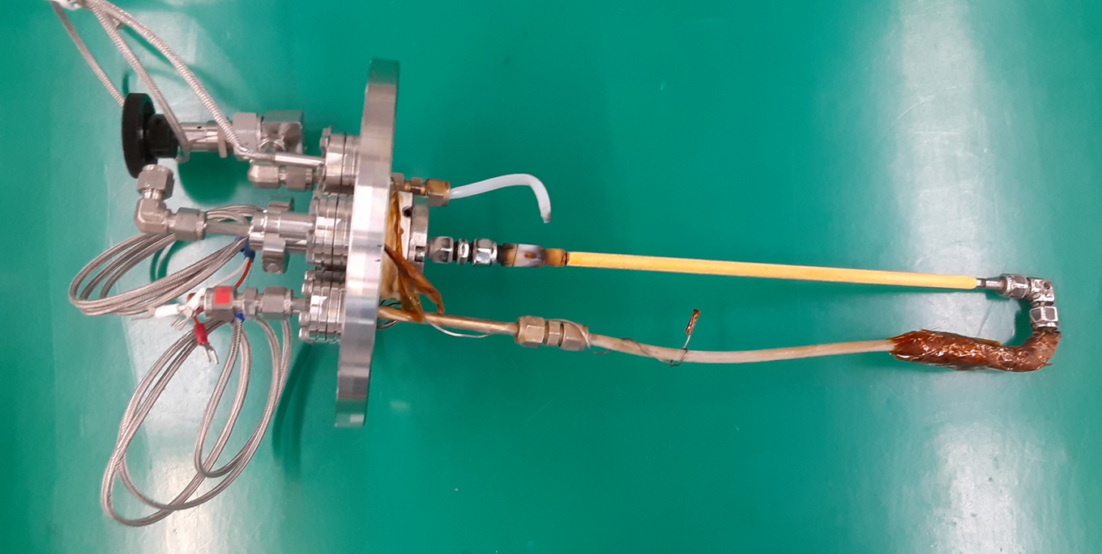
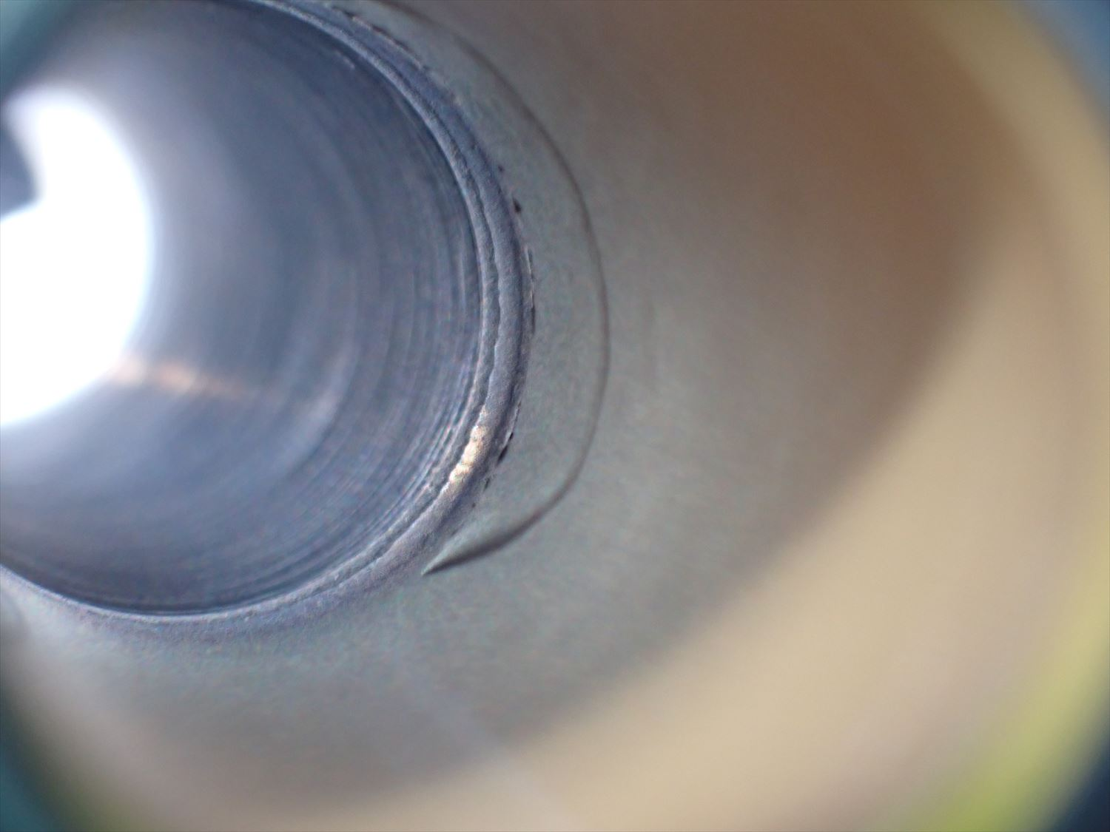
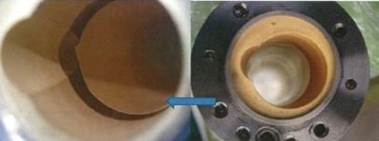
IPパイプの設計・製作に関する体験談
［IP-ChamberのBe表面処理その2-2：内筒内外表面］
専用のスパッター装置を製作
金ターゲットはCu PipeにAuを厚くコーティングして、更にその上から下地用のCr又はNiをコーティングしたハイブリッド型
当初は特殊なスパッター装置について製作段階から関与していなかったため、冷却水配管にテフロンチューブを使ったり、スエジロック継手やカプトンテープなど真空の純度を妨げるようなものを使用していることに気づかなかった→会社任せにしない
現在は改良された装置を使っている、が、Phase 2からずっと苦労している

Slide 16
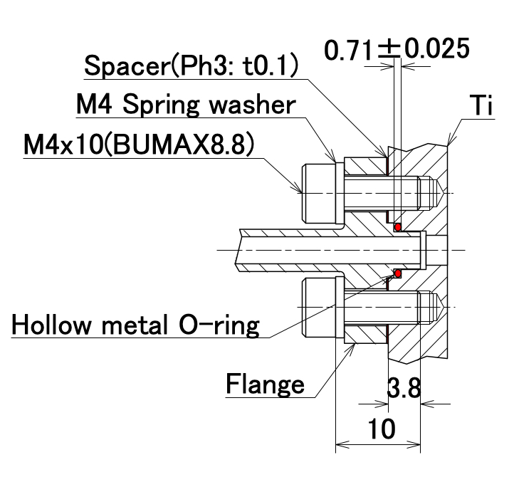
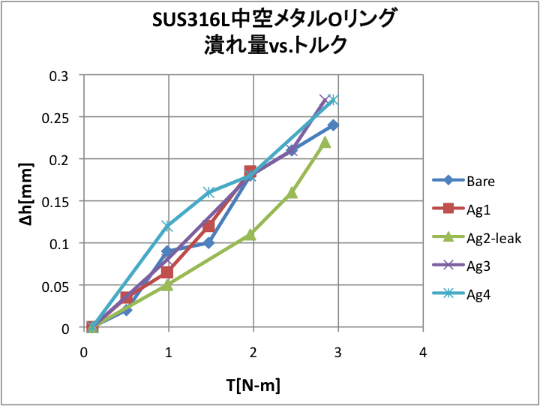
IPパイプの設計・製作に関する体験談
［中空メタルOリングシール：その1］
三菱電線株式会社製中空メタルOリング
材質：チューブ材質 SUS316L、表面インジウム被覆 厚み40ミクロン
形状：チューブ径0.89、肉厚0.25、外径6.4、内径4.62、標準潰し量0.2〜0.25
スペーサ：ガスケット溝部の寸法を測定してFlangeが密着した時に潰し量が0.2〜0.25になるようにスペーサを挟む
最小締め付け力：175kgf/cm→(0.64+0.462)÷2x3.14x175=303kgf
使用ネジ：M4x10(BUMAX8.8)+Washer 、締め付けトルク 2.9Nm→ BUMAX8.8= Hi-Mo SUS316L
  通常のSUS316L-M4（トルク2N-m）は2本で計算上約500kgの締め付け力が得られ303kgfに対しては十分だが、実際にトルクに対する潰れ量の試験をしてみるとトルク2N-mで締め付けても潰れ量は0.2以下だった
  摩擦係数が高くて実際の締め付け力が低かったと予想されるが使用環境を考慮すると無潤滑が良い
  BUMAX8.8 は締め付けトルクが高い上にMoを含んでいるので自己潤滑性に優れている
試験：0.05MPa程度の気密試験とヘリウム真空漏れ試験（<1x10⁻¹⁰ Pa・m³/sec)を行う
実は、ねじ込み深さが直径ギリギリです

Slide 17
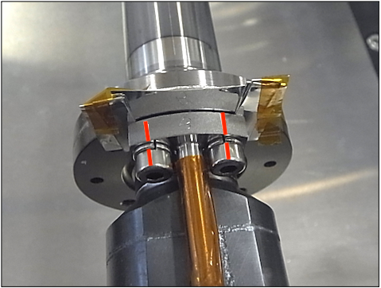
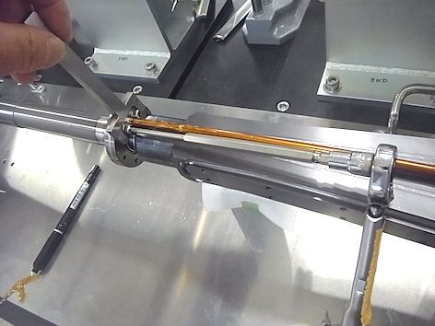
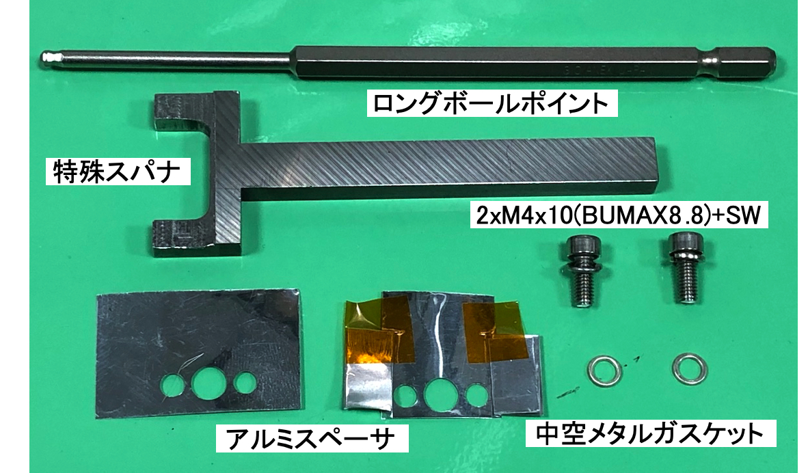
IPパイプの設計・製作に関する体験談
［中空メタルOリングシール：その2］
トルクが大きいので、ネジを締め付ける時はフランジが回転したりIP-Chamberに過度の力が掛からないように、特殊スパナでフランジを支えながら締め付ける
トルクは交互に0.5N-m、1、1.5、2、2.5、2.9 、2.9 、2.9と少しずつ増やして掛けていく
メタルシールなので締め付け前後でフランジが動かないようにすることが重要
  締め付け後にフランジが動かないようにするのは必須だが、締め付け前と締め付け中は完全に動かないようにするのは無理
  インジウム被覆を選択したのは、柔らかいので少し傷が出来ても潰れて自己修復可能なため

Slide 18
IPパイプの設計・製作に関する体験談
［金澤さんのTa二股部基本設計その１］
交差角が±41.5mrad. で軌道の内径がφ20で一様な案
IP-Chamber両側のBeam PipeをTa二股と命名
18JUN2010KANAZAWA
BWD-Ta二股
IP-Chamber
FWD-Ta二股

Slide 19
IPパイプの設計・製作に関する体験談
［金澤さんのTa二股部基本設計その2 ］
放射光の対策として、入射側の軌道の内径をφ20→φ20→約φ10 →約φ10 →IPに絞る

Slide 20
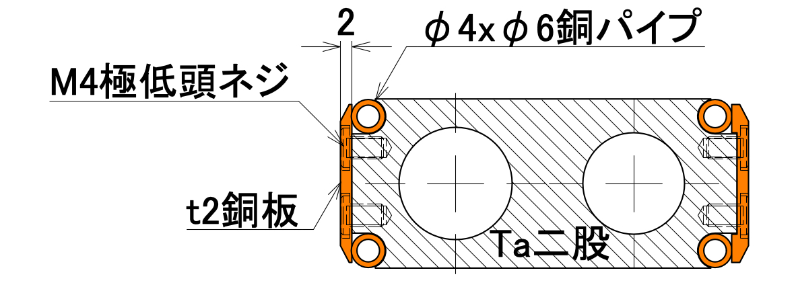
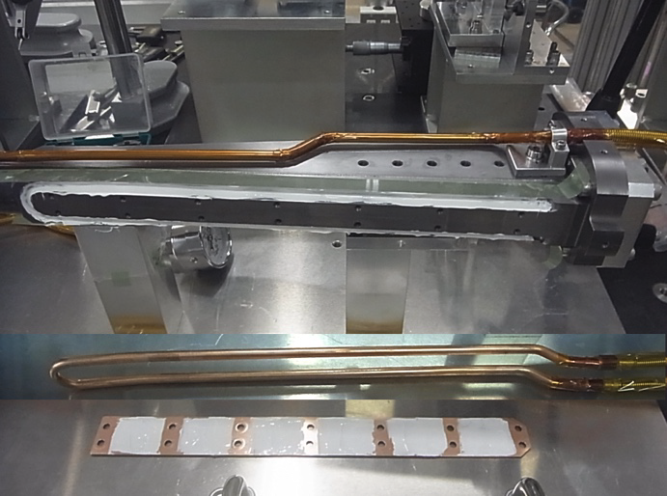
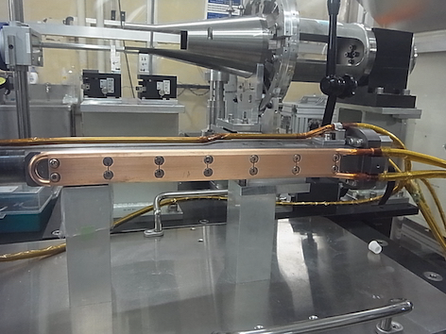
IPパイプの設計・製作に関する体験談
二股部基本設計その2に冷却機能を付加→ほぼ最終に近い形状になる
Ta二股側面の厚みを増やして、水冷用銅パイプを埋め込み、ヒートスプレッダーを兼ねた銅板で押し付ける
支持金具をFWD、BWD Ta二股各々の重心に取り付けられるようにM6ネジ穴を配置する
サーマルグリースを塗布
時間を掛けてサーマルグリースを
押し出して厚みをなるべく薄くする

Slide 21
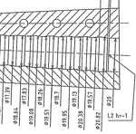
IPパイプの設計・製作に関する体験談
金澤さんの二股部基本設計その3
入射側から衝突点へ放射光が到達するのを少なくするために、内壁にRidge構造を付加
L側(Positron)の経路の高さ方向（h）も調整
  Phase 2&3：L1〜L7 h=-1→-1 →0 →0 (IP)→0→ 0→ -1 →-1
  Phase 4：L1〜L7 h=-1→-1 →0 →0 (IP)→0→ 0→ -1.5 →-1.5

Slide 22
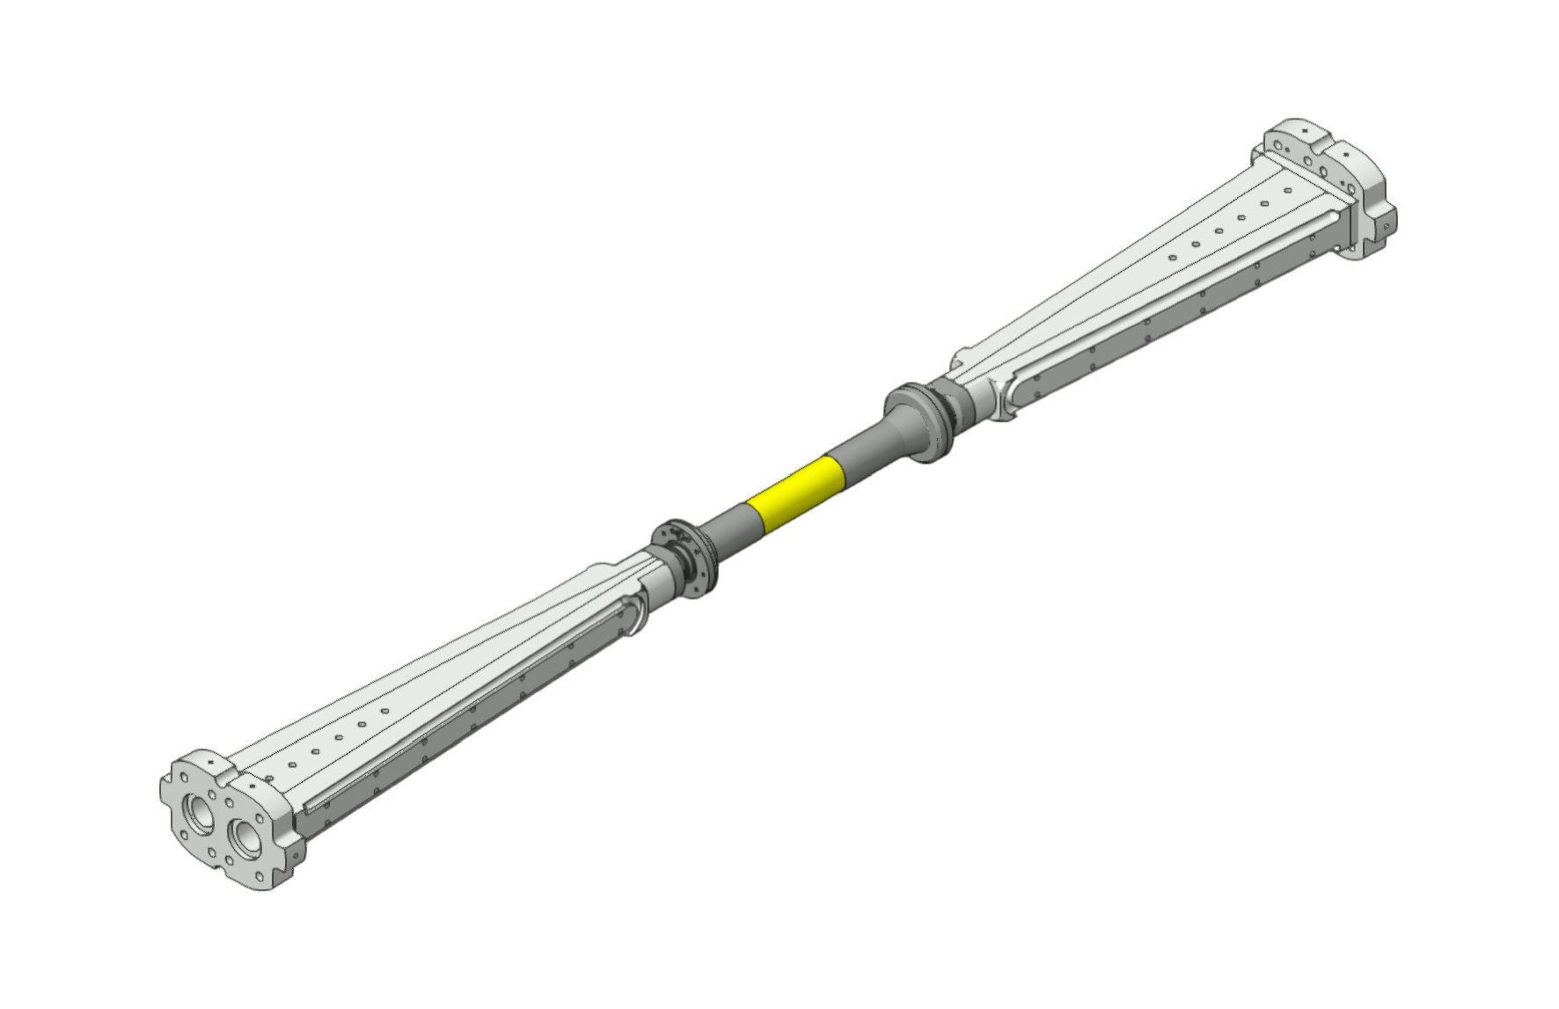
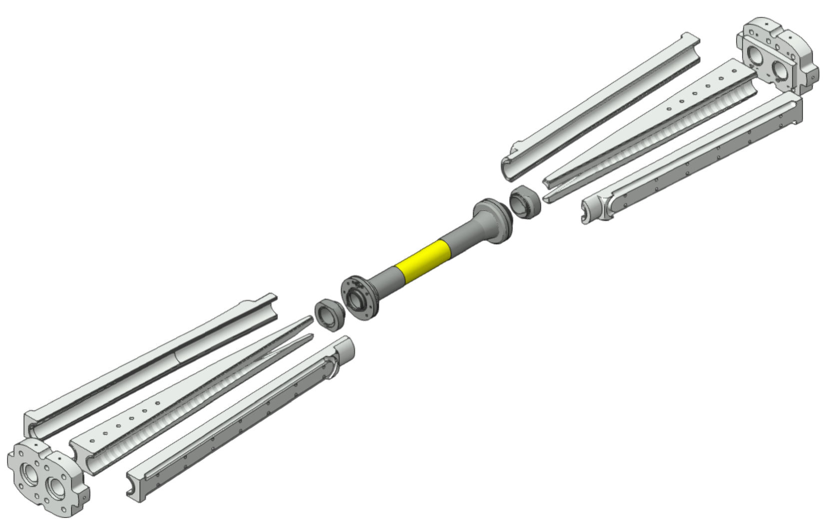
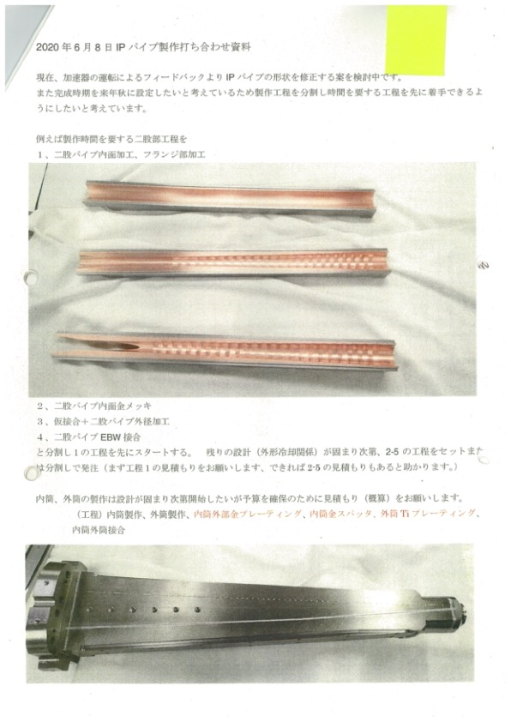
IPパイプの設計・製作に関する体験談
Ta二股部は5分割して加工及び表面処理後にEBWで最終形状に組み立てる
Beam Pipeの製作にあたってはパートナーの金属技研株式会社殿の高度な技術力に負うところが大きい
Cu10μm/下地Cr0.3μm
イオンプレーティング

Slide 23
IPパイプの設計・製作に関する体験談
Phase 2 → Phase 3 → Phase 4 2020Ta二股部最終設計図
IP-Chamber 0.24kg
FWD-Ta二股7.53kg
BWD-Ta二股8.04kg
Total 約16kg

Slide 24
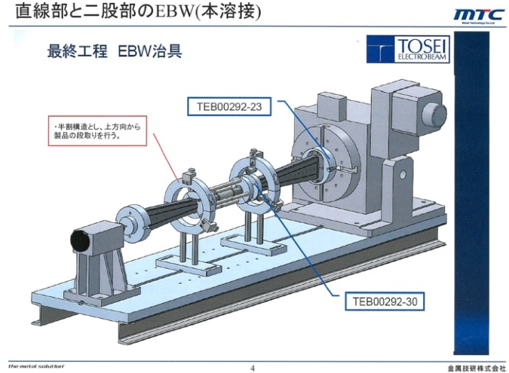
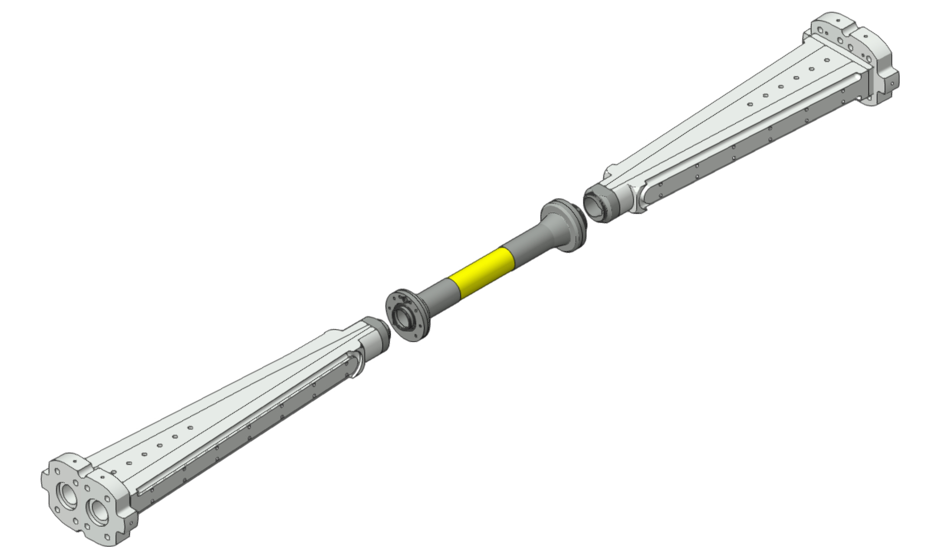
IPパイプの設計・製作に関する体験談
［IP-ChamberとTa二股の最終溶接組立：その１］ 東成エレクトロビーム株式会社＆MTC殿
IP-ChamberとTa二股を回転治具に精度良くセットしてEBWで最終接合する
Phase 2、3はこの回転治具でEBWを行った

Slide 25
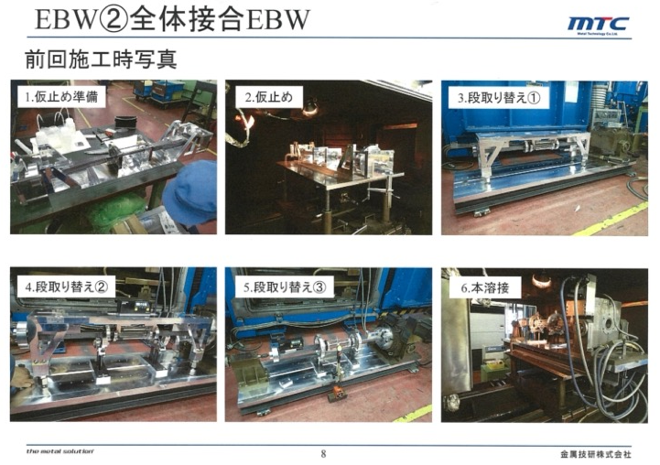
IPパイプの設計・製作に関する体験談
［IP-ChamberとTa二股の最終溶接組立：その2］
最初は仮止め用治具に取り付けて仮止めする→治具を90度ずつ回転させる
回転治具に精度良くセットして本溶接を行う
回転装置
XYテーブル

Slide 26
IPパイプの設計・製作に関する体験談
［IP-ChamberとTa二股の最終溶接組立：その3］
完成したら三次元測定機で測定してプロファイルを求める

Slide 27
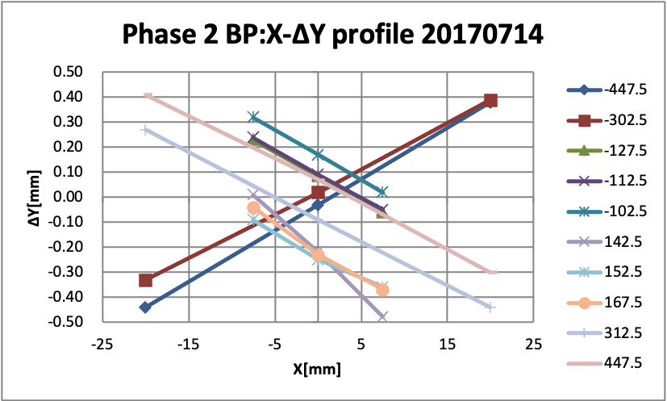
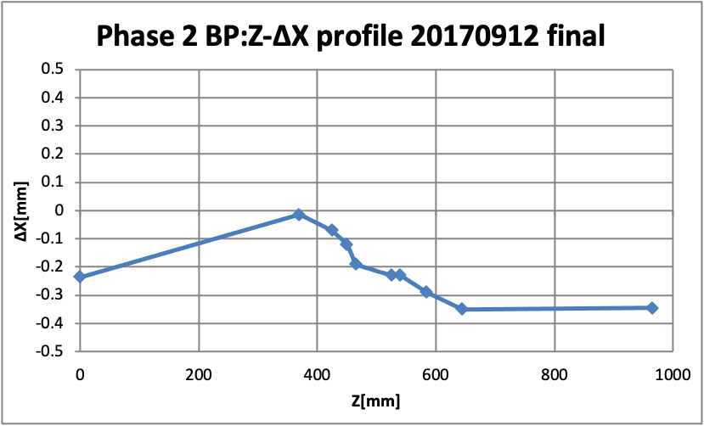
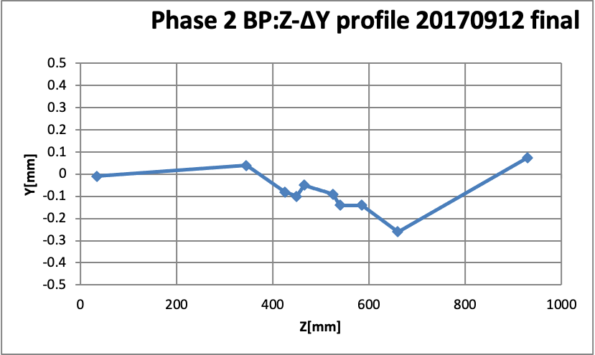
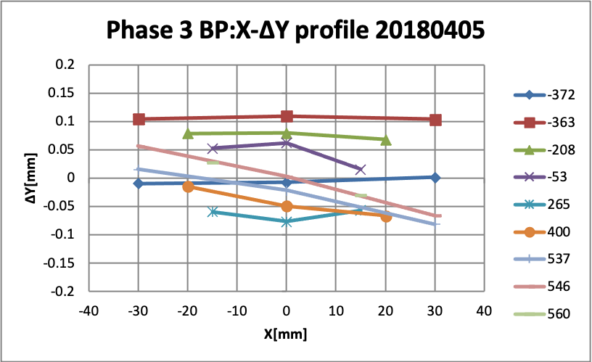
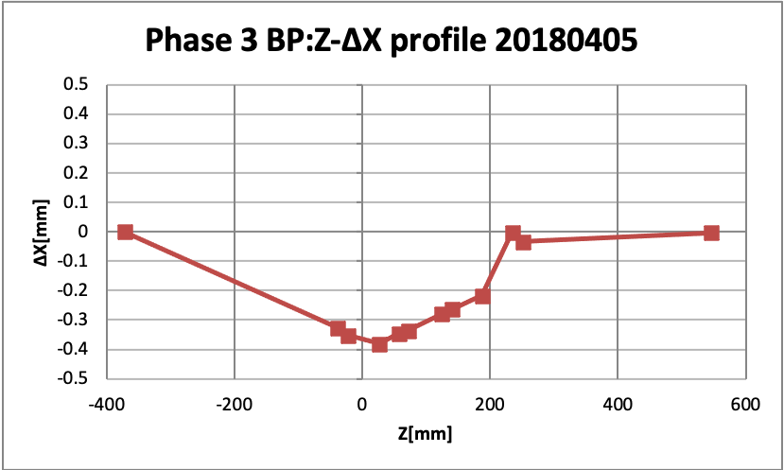
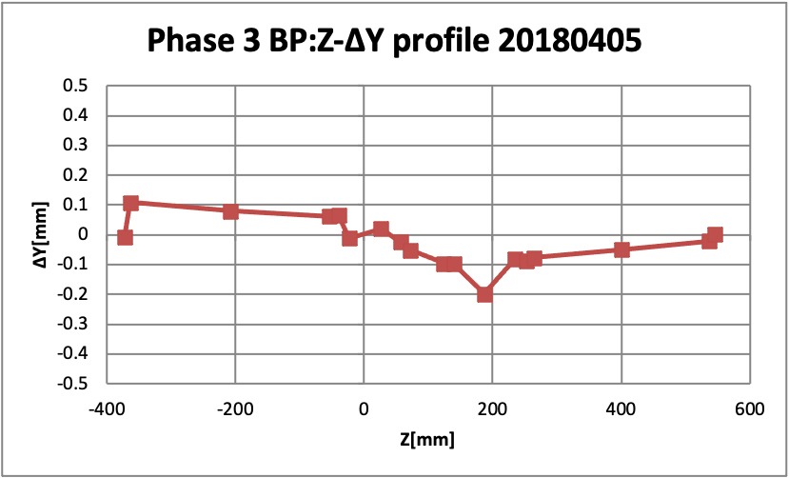
IPパイプの設計・製作に関する体験談
［IP-ChamberとTa二股の最終溶接組立：その4］
Phase 2、3のプロファイル：Belle 座標
Phase 2は回転の影響（いきなりフルスピードで回転）が出てX-ΔY（捩れ）が大きかった以外は問題なかったが、この捩れのためにシールド等と干渉してその後の組み立てに随分苦労した
Phase 3は捩れ防止の為ゆっくり回転のスピードを上げるようにしたので捩れは小さかったが、Z-ΔX、Z-ΔYはあまり改善されなかった
  溶接部に隙間ができないようにZ方向を押しているのが問題なのかもしれない

Slide 28
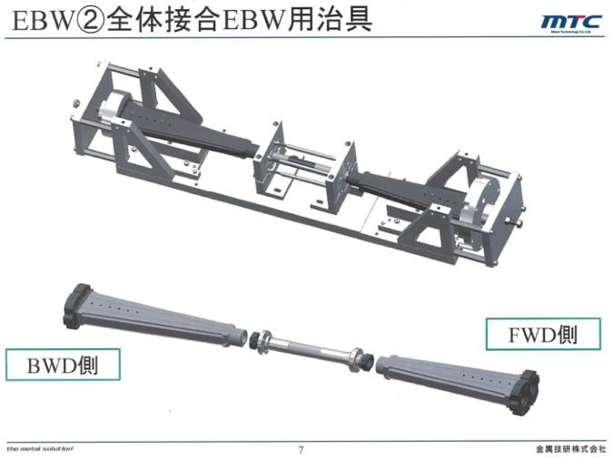
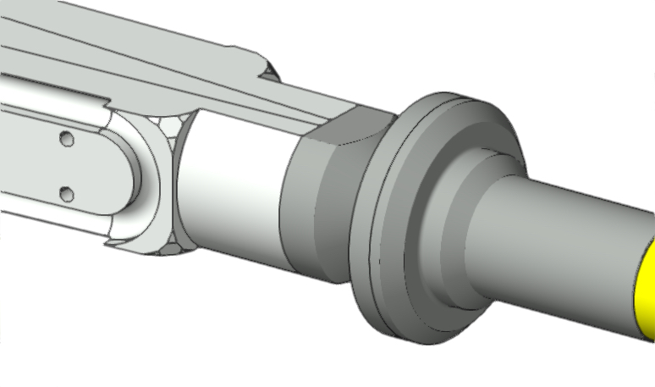
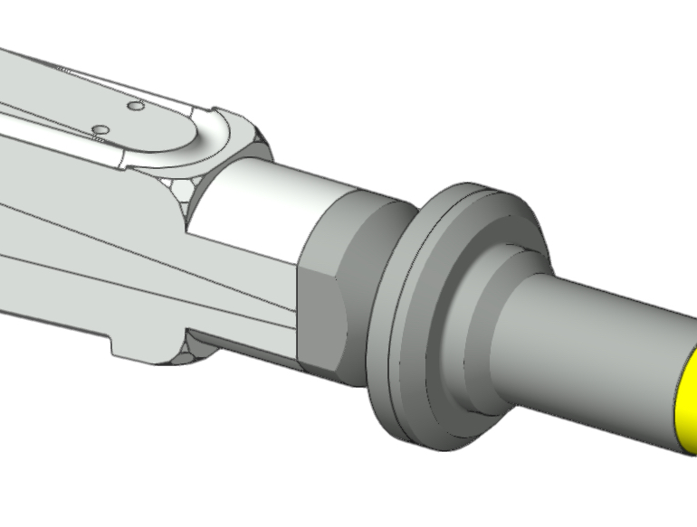
IPパイプの設計・製作に関する体験談
［IP-ChamberとTa二股の最終溶接組立：その5］
回転させ無いでEBWが出来ないか→Ta二股先端部のレーストラック状の円弧部分を回転させ無いでEBW出来ないか→テストピースで試験をした結果、溶け込み量は1.5mmm以上あり真空漏れもなかった
Phase 4はIP-Chamber側に予めTa二股先端部を接合して、90度ずつ置き直してレーストラック状の部分をEBWで接合した
電子ビーム
移動
Ta二股先端部
電子ビーム
Ta二股先端部
移動

Slide 29
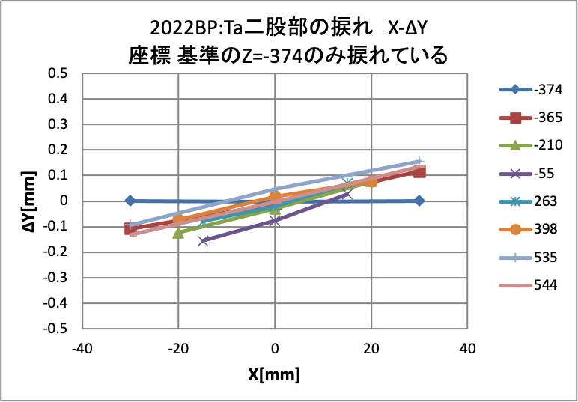
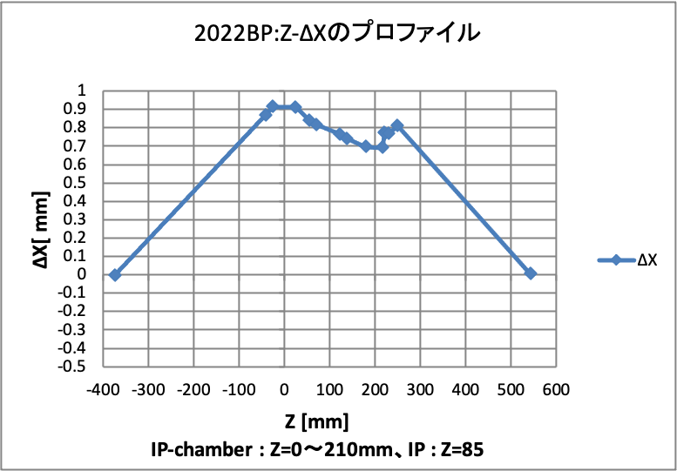
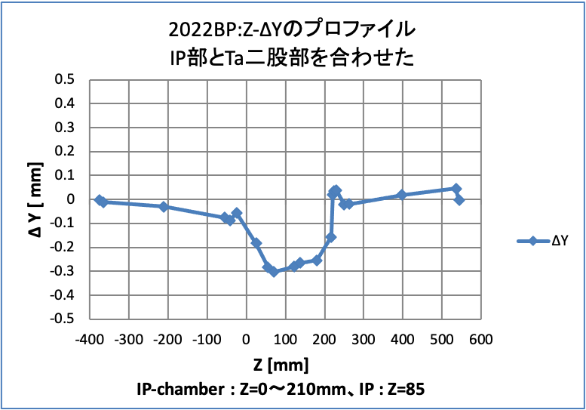
IPパイプの設計・製作に関する体験談
［IP-ChamberとTa二股の最終溶接組立：その6］
Phase 4のプロファイルを測定
捩れは極端に良くなったが、 Z-ΔX、Z-ΔYは倍くらい悪くなった
難しーい、、、、

Slide 30
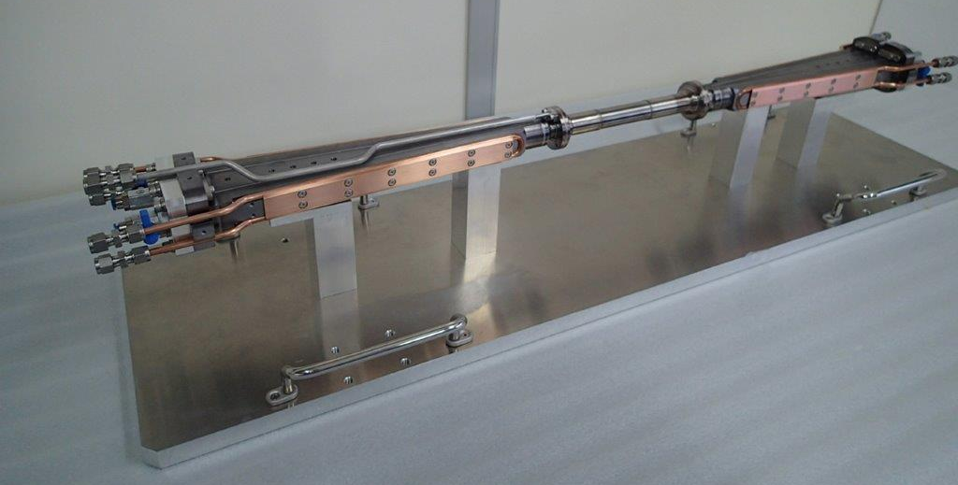
IPパイプの設計・製作に関する体験談
Phase2 Beam Pipe
2014年12月
両端の冷却パイプの継手の部分は実機と異なる
実機は各々のパイプにSUSフレキシブルチューブを溶接接合してある

Slide 31
IPパイプの設計・製作に関する体験談
終わり

Slide 32
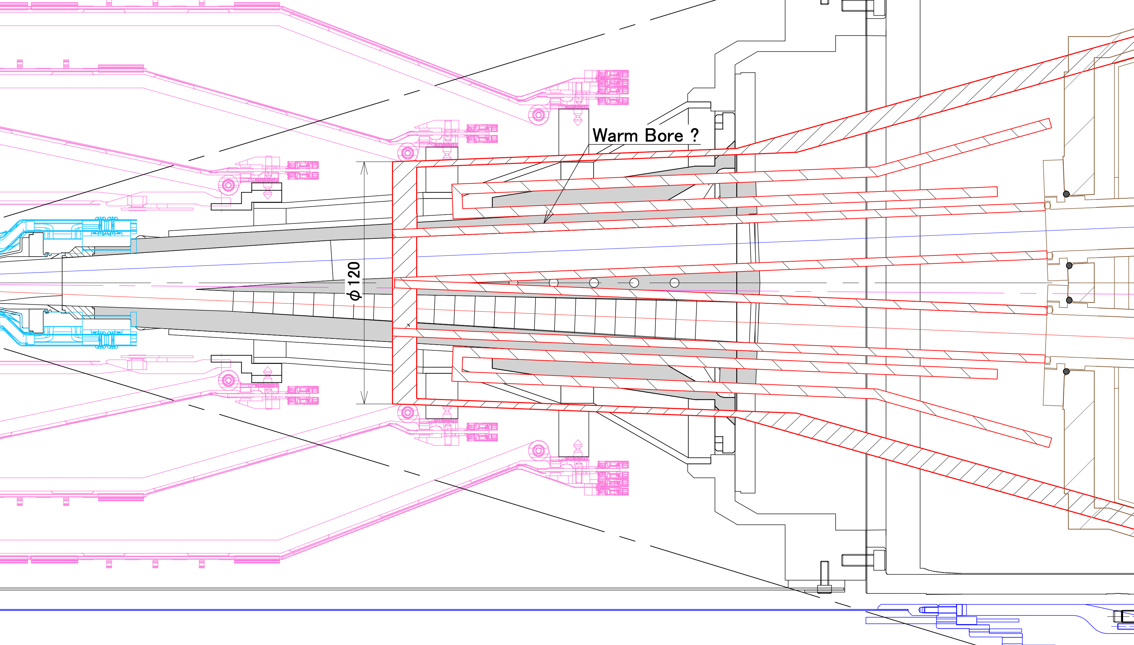
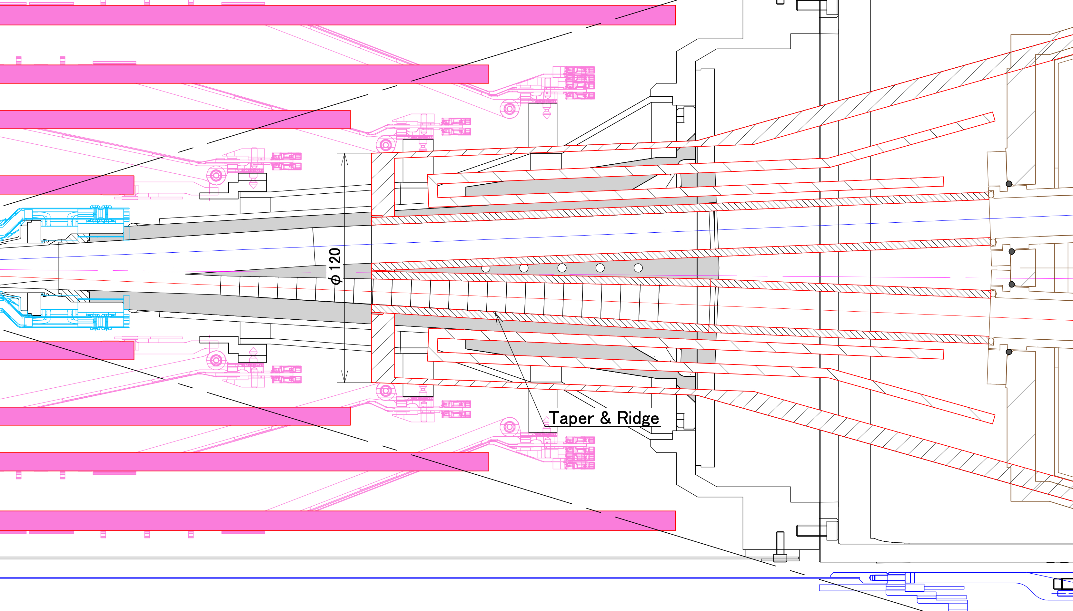
LS-2に向けての勝手な私案
New Cryostat
入射側をTaperとRidge

Slide 33
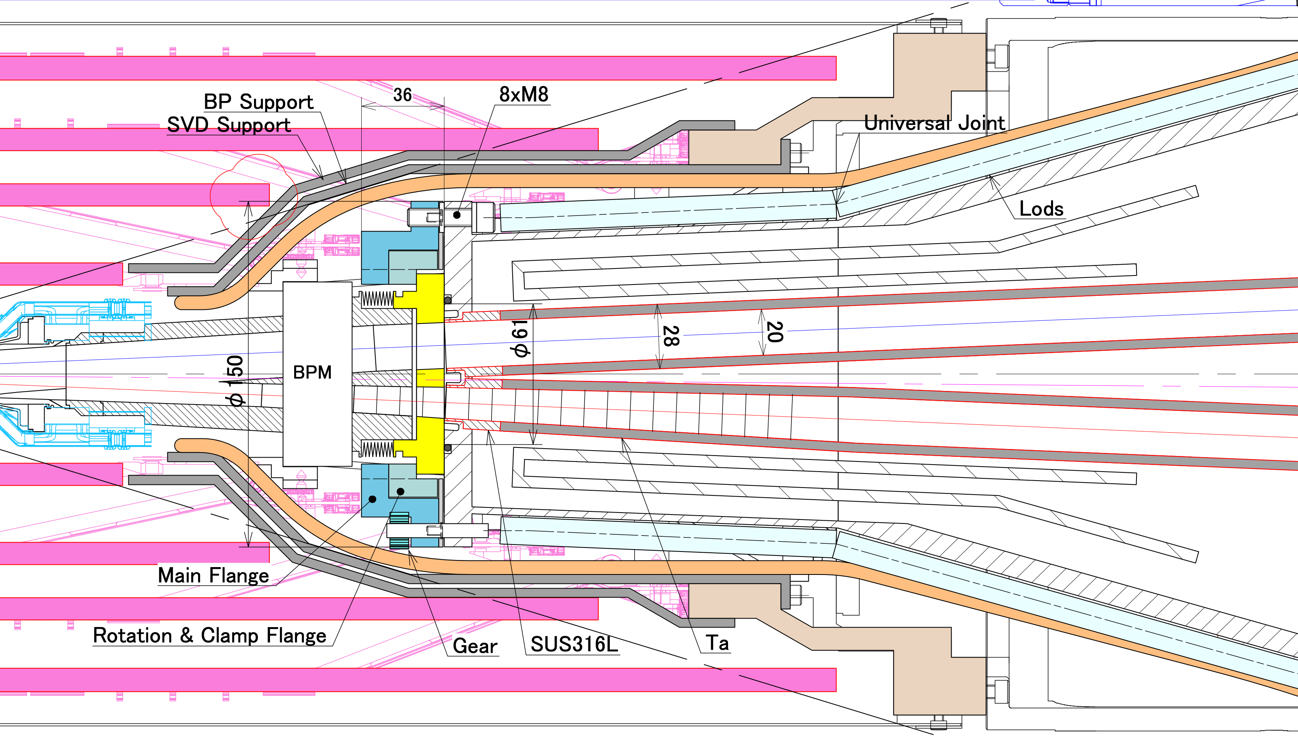
LS-2に向けての勝手な私案
手動ネジ締め型RVC
入射側を細く出来ればCryostat先端の干渉は無くなる？
Beam PipeがWarm BoreならCryostatに溶接出来る？
Beam PipeのSupportはシールドを兼ねてTa製？
SVDのSupport Cornもシールドを兼ねてTa製？

Slide 34
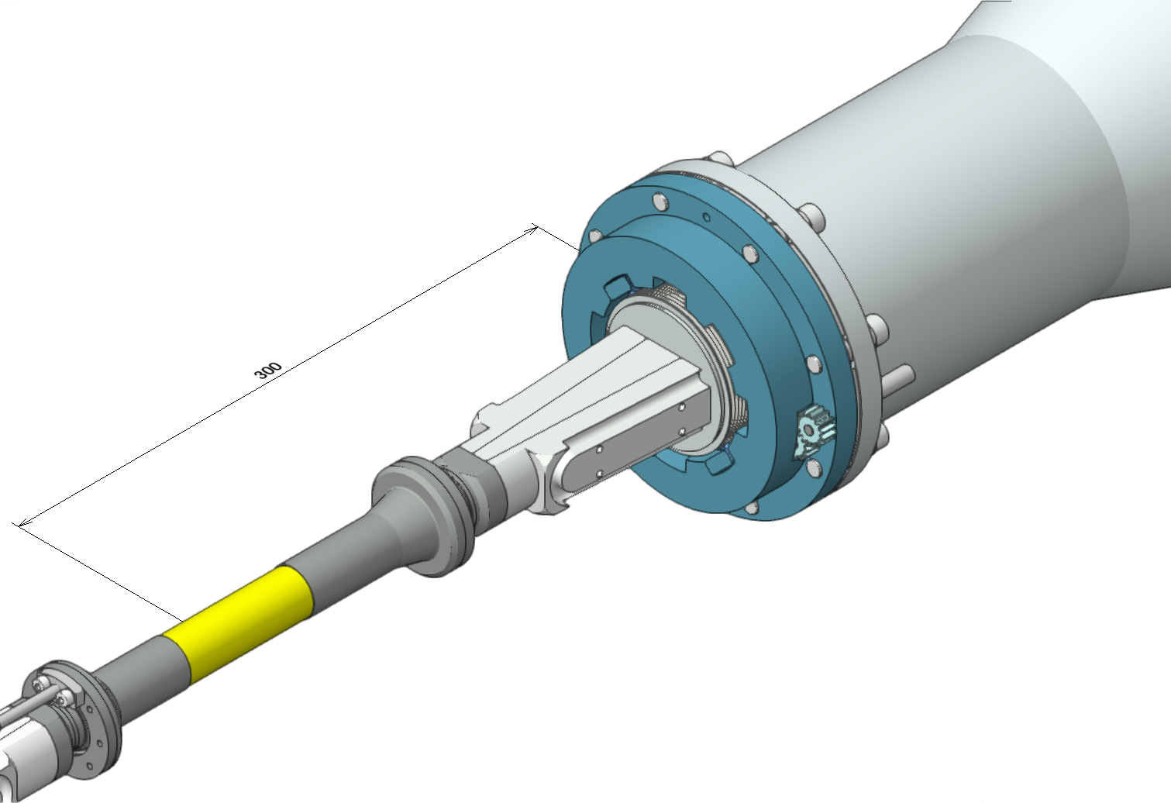
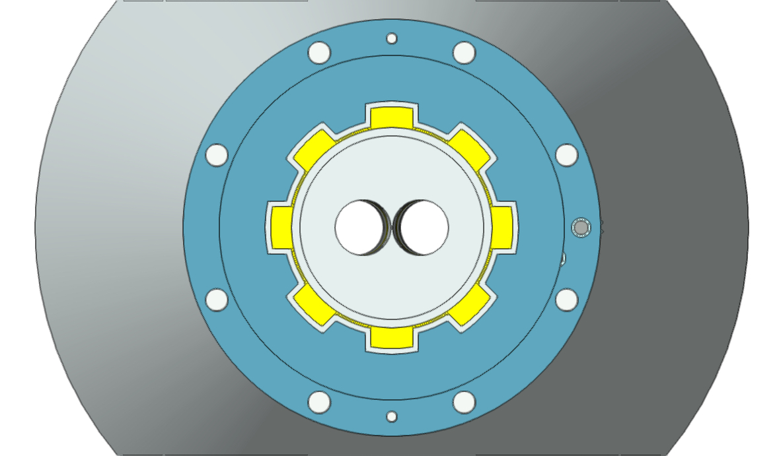
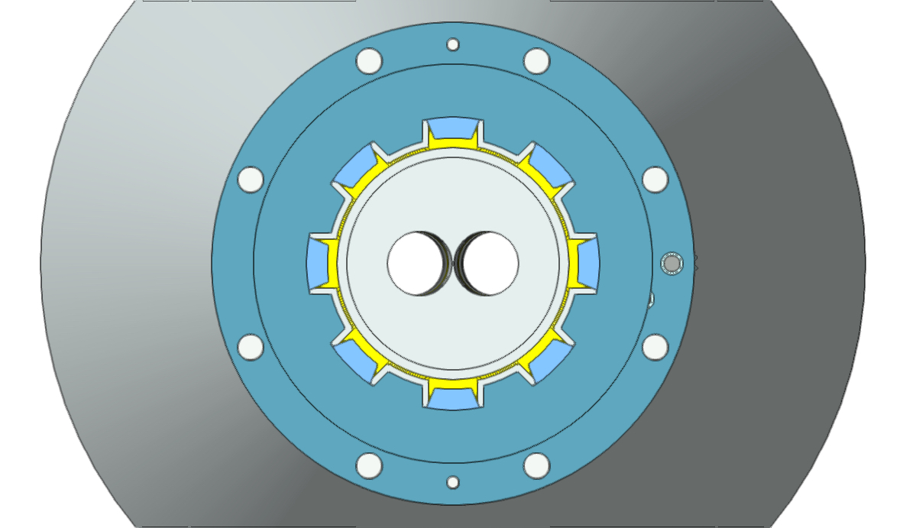
LS-2に向けての勝手な私案
手動ネジ締め型RVC
Free
Lock

Slide 35
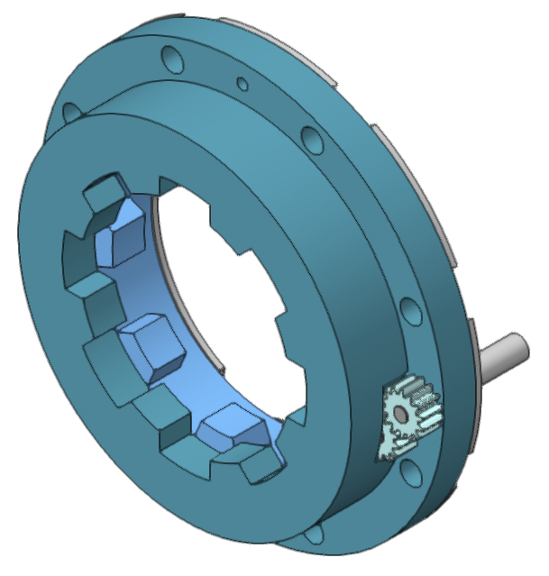
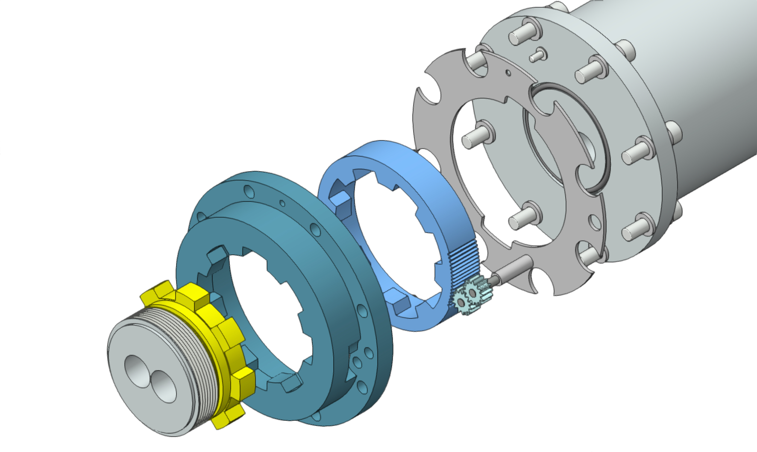
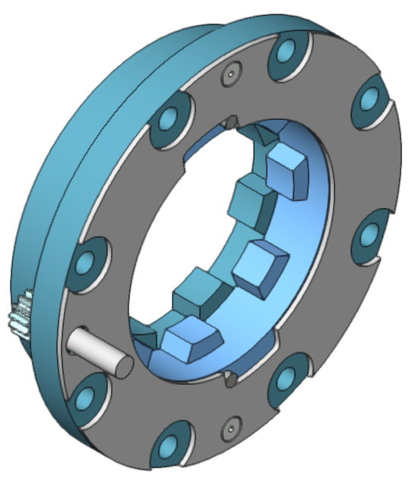
LS-2に向けての勝手な私案
手動ネジ締め型RVC
締め付けネジ8xM8
22.5度回転用ガイドミゾ
Cover
Rotation Flange
AL Gasket
Main Flange
BP Flange
BP Bellows
22.5度回転用歯車
締め付け調整のためのZ方向位置検出器が必要

